Slide 2
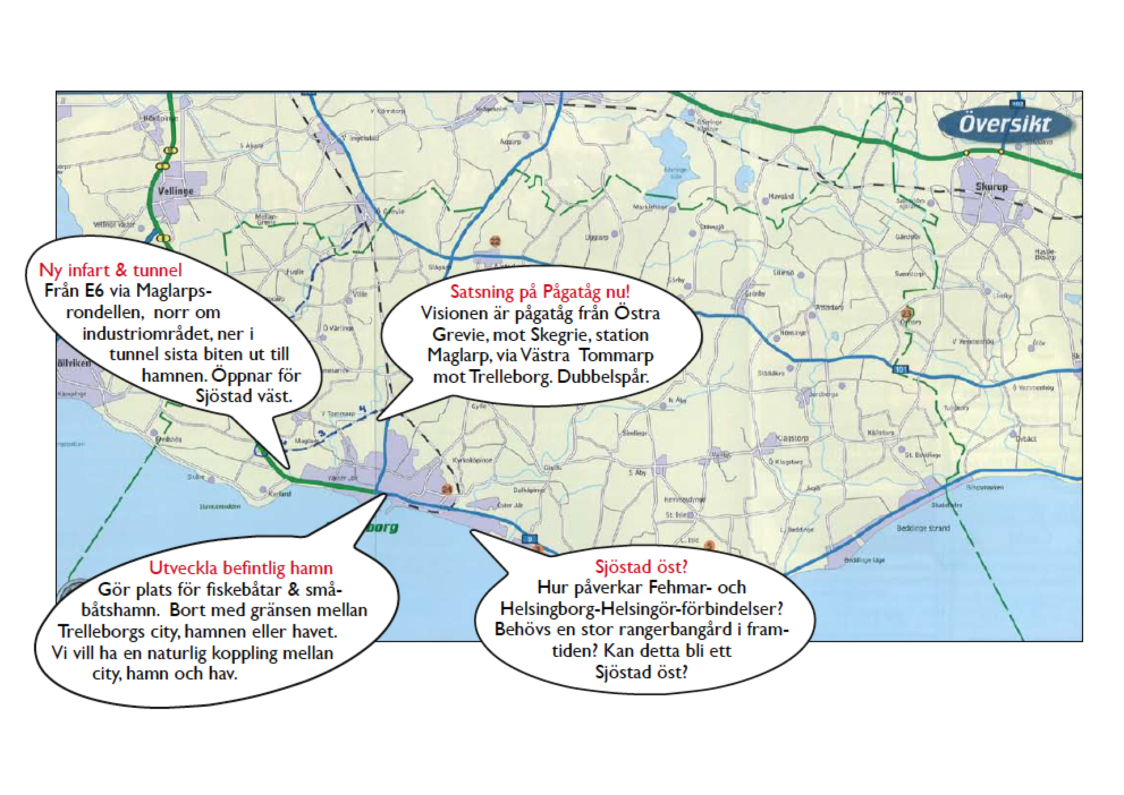
Söderslättspartiets vision 2010. Kommer du ihåg?
Redan 2010 var SÖS förslag stadsgata = lokal ringväg men ej hamninfart
Frågan är öppen tills Infartsberedningen avslutats.

Slide 3
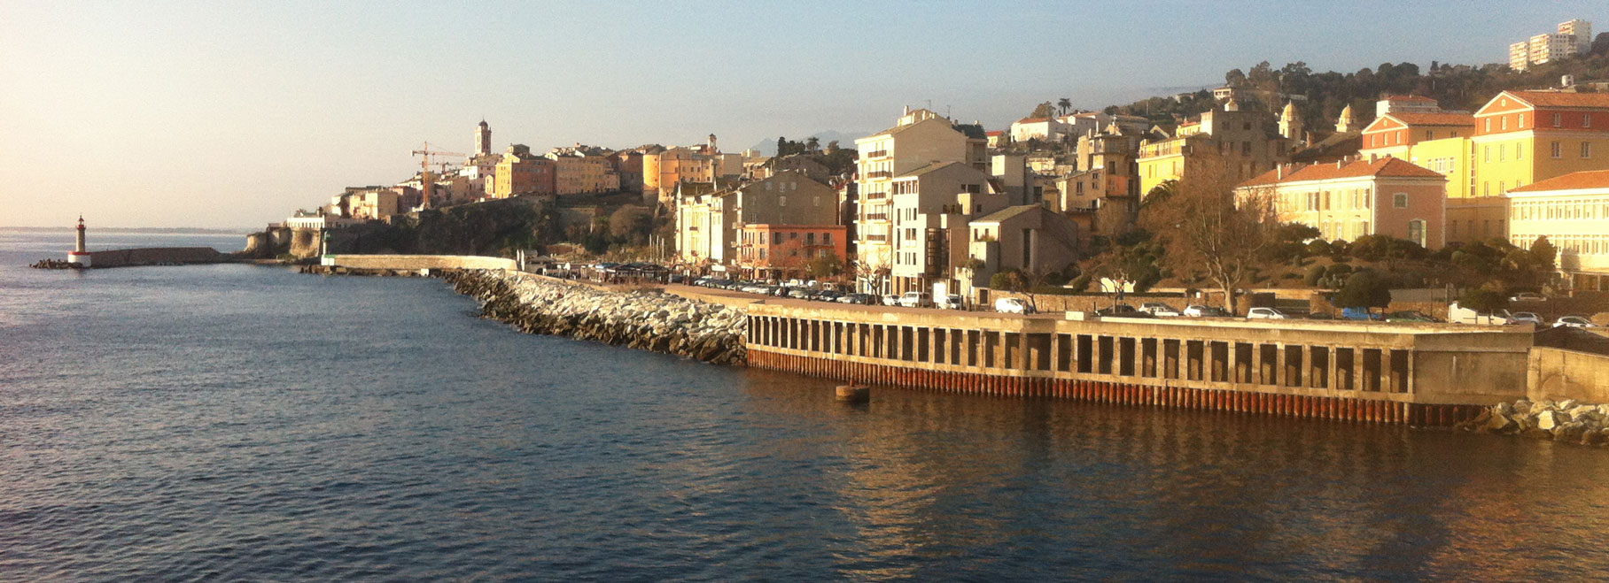
Lösningen fanns sedan länge!
Bastia på Korsika, med 40 000 invånare
och en omfattande hamntrafik till Sardinien såväl som Frankrike och Italien har löst problemet.
Man fick bytt trafiken mot en strandpromenad med en hänförande utsikt över havet och färjorna.
Fakta:
Längd 860 meter med byggteknik Cut and Cover i markplan och Sänktunnel.
Byggnadsår 1984
Byggkostnad omräknades 2015; totalt 55 000 000 EUR vilket ger 65 000 EUR/ m

Slide 4
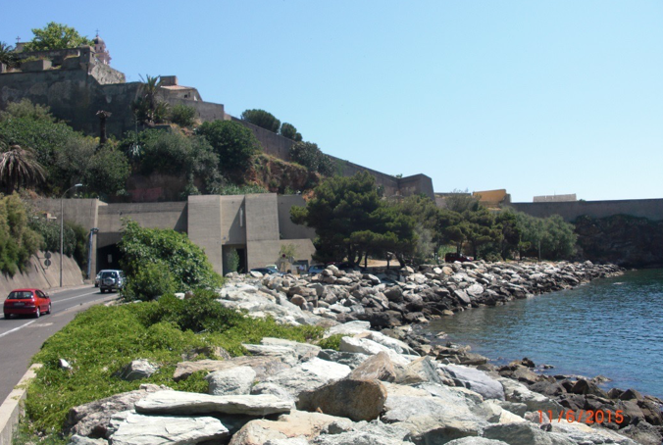
Tunnelinfart söder om Bastia

Slide 5
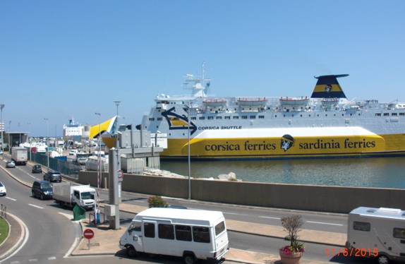
Tunnelinfart norr
En levande färjeterminal med staden runt hörnet

Slide 6
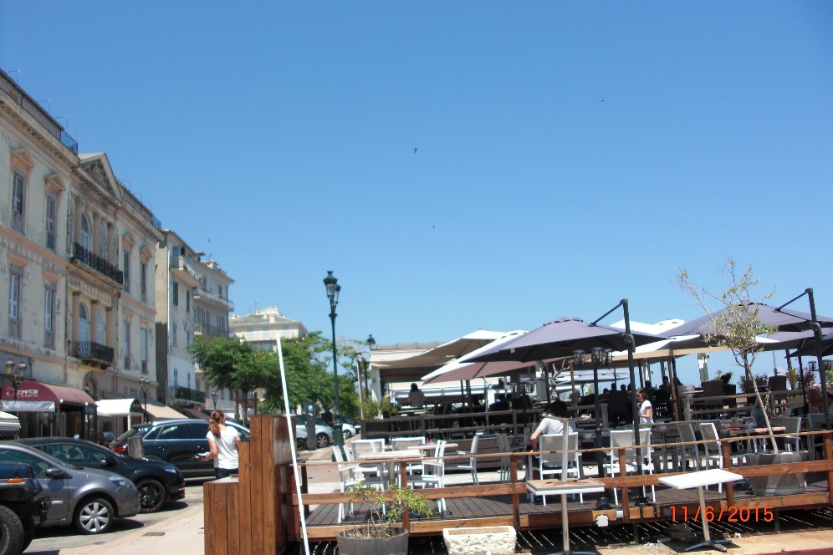
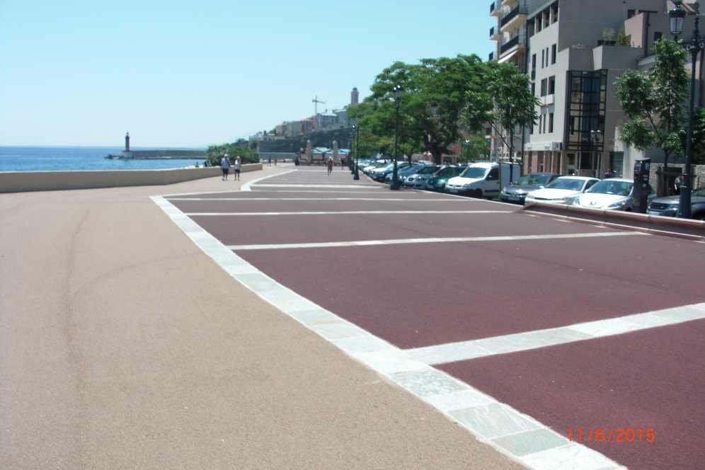
Lokalgatan med strandpromenaden går över tunneln,
som lagts en meter högre för att möta havsnivåhöjning.
Restauranger i mycket gammal byggnation med uteservering.

Slide 7
Tunnelöverbyggnad med strandpromenad
Ventilation med filter Byggår 2014

Slide 8
SÖS hade utvecklat visionerna vidare till ett konkret förslag.
Några viktiga datum för SÖS:
• 14.12 2014 – Kvartetten bildas och vårt krav på en oberoende infartsutredning vann gehör.
• Hösten 2015 upphandling av WSP som konsult för utredningen.
• 7.1 2016 – Rapporten presenteras.
SÖS och MP kunde inte godkänna rapporten.
• 12.1 – WSPs reviderade rapport läggs fram.
• 13.1 – KS informeras om rapporten.
• 14.1 – SÖS ersättare i KS hävdade att KS antagit WSPs rekommendation om östlig infart Med rösterna 4 för 3 emot anslöt sig styrelsen till det ”beslutet”. Trots att frågan ägs av medlemmarna att avgöra.
• 6.2 – Informationsmöte för medlemmarna.
• 10.2 – KS ska besluta om ärendet ska till KF.
• 13.2 – Medlemsmöte för SÖS.
• 29.2 – KF avgör ärendet.

Slide 9
Utredningen hade 4 mål att hålla sig till
Tillgänglighet till hamnen. En säkrad tillgänglighet till riksintresset hamn, som ska utvecklas i såväl närtid som framtid och med fullgoda kopplingar till stödfunktionerna truck- och logistikcentrum.
Utveckling av en sjöstad.
Staden ska vara möjlig att utveckla till en sjöstad med kustnära utbyggnadsområden som ökar stadens koppling till kusten utan tunga trafikbarriärer och som öppnar för att staden blir mer attraktiv för boende, verksamma och besökare.
Utveckling av stadskärnan.
Stadskärnan ska kunna utvecklas mot ökad mångfald och attraktivitet som regional kärna utifrån sin lokala identitet.
Klimatanpassning av staden.
Staden ska utformas med hänsyn till långsiktiga effekter av klimatförändringar t.ex. havsnivåer.

Slide 10
Utrednings processen
1. Workshop 1
• De fyra målen specificeras
• Infartsalternativen blir tre
• Länsstyrelsen, Trafikverket & Region Skåne
deltar i WS1
2. WSP har telefonintervju med alla ledamöterna i Infartsberedningen
3. WSP har möten med tjänstemän och hamnen
• Min powerpoint som skickats ut tidigare
• Bastia som ett lysande föregångsexempel
• SÖS annons med konkreta förslag
• Flera telefonsamtal och email
4. Workshop 2
• För- och nackdelar på de tre alternativens uppfyllnad av de fyra målen specificeras
• Länsstyrelsen deltog inte

Slide 11
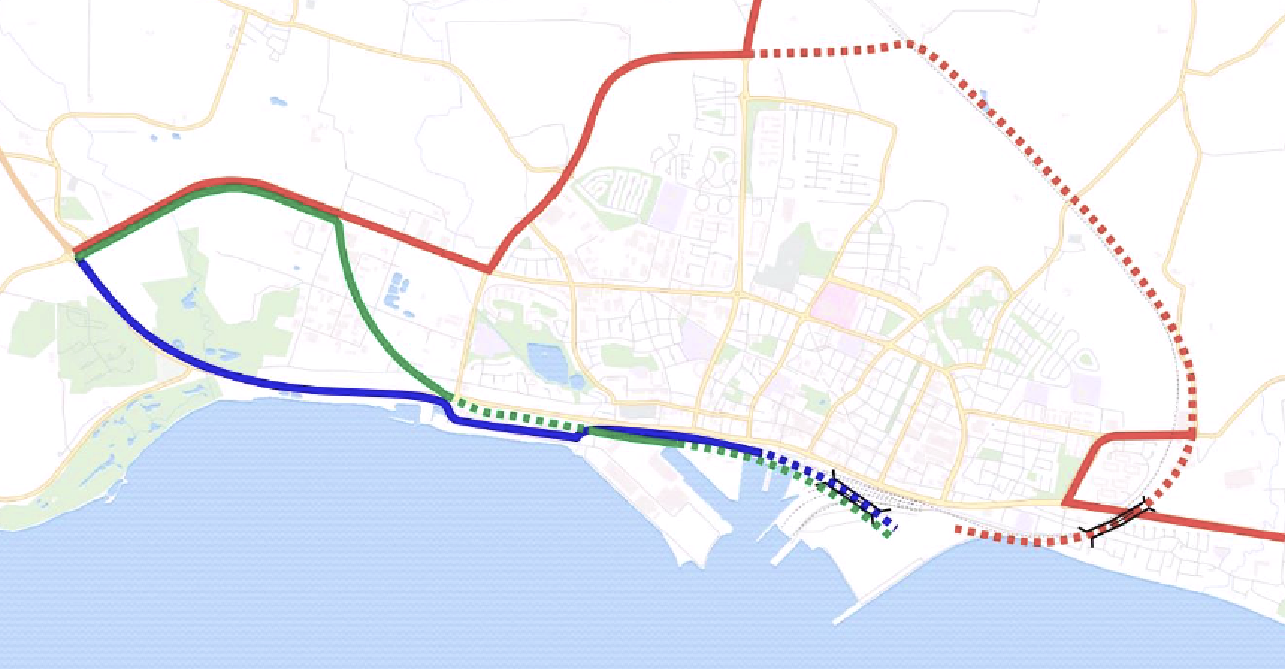
Hur kom det sig då att det blev så här i Trelleborg?

Slide 12
Och varför får vi inte svar på våra frågor?
Avsaknaden av medverkan från Länsstyrelse och Trafikverk
Den tänkta lösningen på trafiken via väg 108
De felaktiga kostnadsberäkningarna i både väst- och ostalternativen
Merkostnader för Prestando-flytt, järnvägkors till logistikcentra och Rättspsyk
Tunnel generellt sågat på felaktiga grunder, tex under Maxi aldrig aktuellt
Tidsaspekter som gör att förlamningen av stadens utveckling kvarstår i ovisshet
Övrigt icke belyst, tex Järnvägstrafiken i framtiden

Slide 13
Utredningens uppdrag var och WSPs svar blev
”Tillföra alternativ som hittills inte prövats och som kan medverka till en bred uppslutning från såväl kommunala som regionala och statliga aktörer.”
”Utredningen ska också ske i nära kontakt med Trafikverket, länsstyrelsen och Region Skåne”
”En förutsättning för att uppdraget ska ”gå i mål” är att konsulten har en tät kontakt med beställaren, men även under hela processen behöva ha en frekvent kontakt med till exempel Trafikverket och Region Skåne, länsstyrelsen, Trelleborgs hamn.
Genom att vi har arbetat på många platser i landet har vi även stor erfarenhet av att driva projekt i olika länsstyrelser och kunskap om deras sätt att arbeta.”

Slide 14
Vad har all denna input gett WSP?
(allt enligt mina egna tolkningar)
• En bild av att alla anser att Östlig infart är enklare
• En bild av var ”majoritetsviljan” fanns redan från början
• Redan den första Workshopen präglades av detta
• Enklast för WSP att ge ett övertygande svar som passar beställaren
• Enligt min uppfattning är det en utredning med brister
• Den har tyvärr inte blivit, som beställt, oberoende och opartisk
Det hela känns som att det blev ett beställningsarbete!

Slide 15
Problem 1
Vad säger Trafikverket och länsstyrelsen?
”Ja, vi tog en direktkontakt med konsulterna och Carl-Johan
för att lyfta Trafikverkets reservationer efter workshopen.
Framförallt saknade vi en förankring av de mål- och problembilder som alla alternativ vägdes mot.”
"Jag kan inte minnas att vi varit i situationen att en kommun byggt en väg med stöd av detaljplan som de sedan menar ska pekas ut som riksintresse för kommunikation."
I WSPs utredning finns inget av hur man kunnat möta länsstyrelsens och Trafikverkets tidigare negativa inställning till Östlig infart. Ändå påstår man att det är möjligt genomföra med en tidsplan på 6 år. Det går inte att bygga Östlig infart alls om inte statliga myndigheter accepterar.
Det saknas svar eller idéer från WSP på en tänkbar lösning i denna problematik.
WSP har inte justerat detta, uppdraget är ej avklarat på en huvudpunkt.

Slide 16
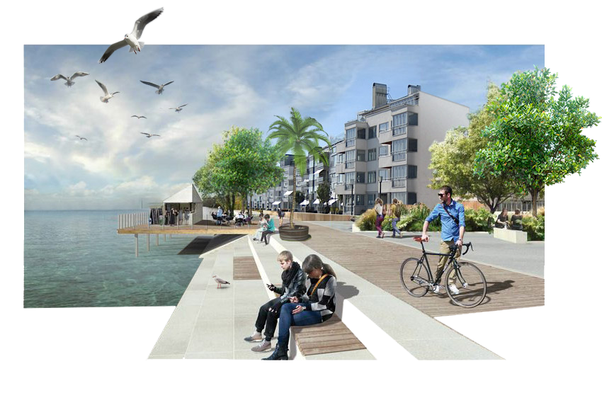
Problem 2
WSPs kostnadsberäkning västlig infart
WSP säger :”Totalt sett uppgår kostnaden till ca 2 475 mkr, med reservation för att den västra tunneln kan vara billigare.” MEN vid Maxi är SÖS förslag inte tunnel utan överbyggnad. WSP har fått underlag men bortser från detta. Kontakt med byggföretag ger en kostnadsbild 500 – 600 mkr lägre än den WSP har. Vi har framfört att korsning av järnväg kan göras i plan för att slippa en tunnel som dras under rangerbangård. Hänsyn till allt detta har begärts vid möte 7 jan och i skrift till WSP och infartsberedningen.
WSP säger 2 475 mkr men kan vara billigare. Vi säger rimligt är 1 675 mkr.

Slide 17
Problem 3
Vad händer med Rättspsyk och Prestando?
Nyligen byggda rättspsyk har ett avstånd på mindre än 100 meter till föreslagen infartsled. Farligt gods transporter kräver samma förebyggande åtgärder som de WSP förordade vid Maxi vid en västlig infart. Enligt WSP kostar det en miljon kronor per meter.
WSP har inte förklarat eller justerat detta.

Slide 18
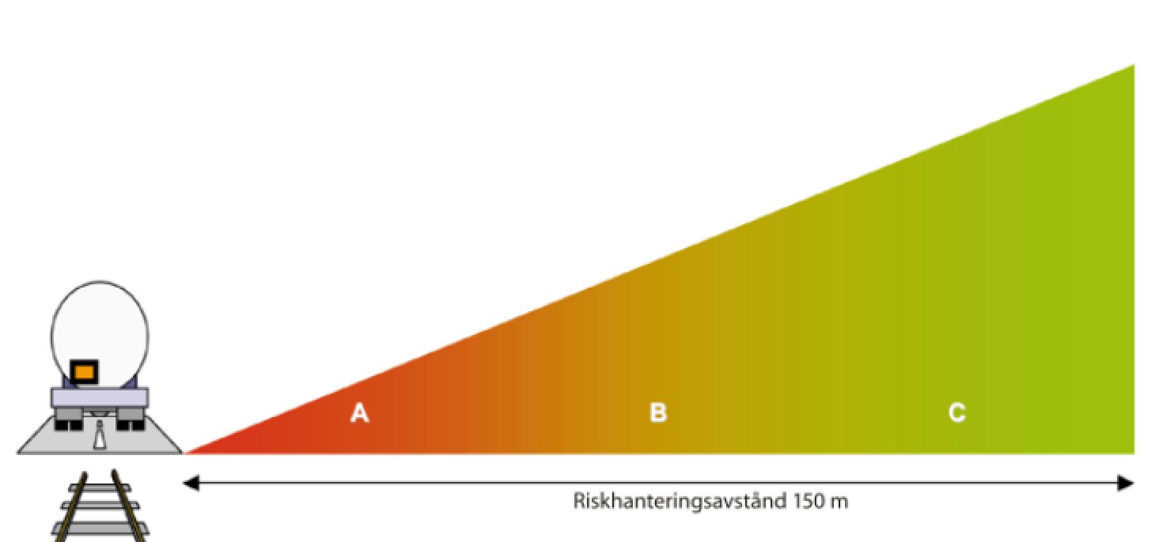
Problem 4
WSPs kostnadsberäkning östlig infart
I beräkningen saknas kostnaden för flytt av Prestando, byggande av skydd för farligt gods vid nybyggda rättspsyk, bullerskydd längs hela ringvägen och det saknas både lösning och kostnadsberäkningar för järnvägskorsning till logistikcentrum m.m. WSP borde inte ha svårighet att få fram dessa kostnader. Med ett enkelt telefonsamtal till Prestando så hade man fått reda på att denna flytt kostar 100-150 mkr. Alla dess kompletteringar har begärts vid möte 7 jan och i skrift till WSP och infartsberedningen.
WSP säger 370 mkr. Vi säger att man ”glömt” mer än hälften.

Slide 19
Problem 5
En hastig nödlösning med 108:an
Att huvuddelen av hamntrafik skall gå på väg 108 till Lund är orealistiskt. Vägen är under-dimensionerad, med rondeller och hastighetsbegränsningar. Vid Lund är det ofta köbildning idag. Med tusentals tunga lastbilar blir det troligen totalstopp. Trafikverket kan knappast godta detta. Därför är inte problemet löst så enkelt, som utredningen vill göra gällande. Detta har ifrågasatts och påpekats vid möte 7 jan och i skrift till WSP och infartsberedningen utan åtgärd från WSP.
Skall Trelleborg bekosta ombyggnad av väg 108? Eller vem?

Slide 20
Söderslättspartiets synpunkt och vad WSP skriver
Vi har en idé:
Finansiering - tunnelavgift
”Finansiering via avgifter från brukarna utgör en möjlighet, ..... beslutas av staten ….. del av finansieringen …..”
Trafikverket har inte tillfrågats av WSP.
SÖS frågar Trafikverket och får svar: ”Långväga tung trafik skall gå på motorväg som E6. Det är inte aktuellt med att uppgradera 108 till motorväg, vilket skulle bli mycket dyrt.”
”På väg 108 mellan Trelleborg och Lund kan vissa åtgärder behövas för att åstadkomma ett bra trafikflöde.”

Slide 21
Slutsatser:
1. Utredningen säger 370 mkr för Östlig och 2475 mkr för Västlig
Politiker och allmänheten ges en helt vrång bild
Kostnad för Västlig infart och föreslagen Östlig infart via väg108
Kostnad kan ligga i ”samma härad” d.v.s. 1675 mkr
2. MEN Utredningens förslag Östlig infart går inte att genomföra.
3. Finansiering av Östlig infart är inte alls lika klar som WSP påstår.
4. Uppdragets huvudpunkt - kontakt med statliga myndigheter har inte genomförts.
WSP har inte ens omnämnt för Trafikverket att man presenterar 108 som en lösning. Ett enkelt telefonsamtal hade visat att Utredningen arbetar med ej genomförbara förslag.
Ett par timmars politisk debatt är INTE FREKVENT KONTAKT med länsstyrelsen !

Slide 22
Så ge oss svar på dessa frågor
Avsaknaden av medverkan från Länsstyrelse och Trafikverk
Den tänkta lösningen på trafiken via väg 108
De felaktiga kostnadsberäkningarna i både väst- och ostalternativen
Merkostnader för Prestando-flytt, järnvägkors till logistikcentra och Rättspsyk
Tunnel generellt sågat på felaktiga grunder, tex under Maxi aldrig aktuellt
Tidsaspekter som gör att förlamningen av stadens utveckling kvarstår i ovisshet
Övrigt icke belyst, tex Järnvägstrafiken i framtiden
Så kanske SÖS också ställer sig bakom utredningen

